Slide 1
Координационный совет разработчиков и производителей РЭА, ЭКБ и продукции машиностроения в 2015 году.
Координационный совет разработчиков и производителей РЭА, ЭКБ и продукции машиностроения
Контактная информация Координационного Совета:
101990, Россия, Москва, ул. Покровка, дом 22/1, стр.1
Телефон: (495) 781-11-04/05/06; +7 495 777 42 82 (10234)
факс: (495) 8-708-23-16; (495)781-11-07
Председатель Координационного совета –
БРЫКИН Арсений Валерьевич
эл. почта: avbrykin@ruselectronics.ru
Ответственный секретарь Координационного совета –
Воронцов Николай Сергеевич
тел.: +7 495 777 42 82 (10234)
эл. почта nsvorontsov@ruselectronics.ru
г. Москва
5 декабря 2014
ОБЩЕРОССИЙСКОЕ ОТРАСЛЕВОЕ ОБЪЕДИНЕНИЕ РАБОТОДАТЕЛЕЙ
«СОЮЗ МАШИНОСТРОИТЕЛЕЙ РОССИИ»

Slide 2
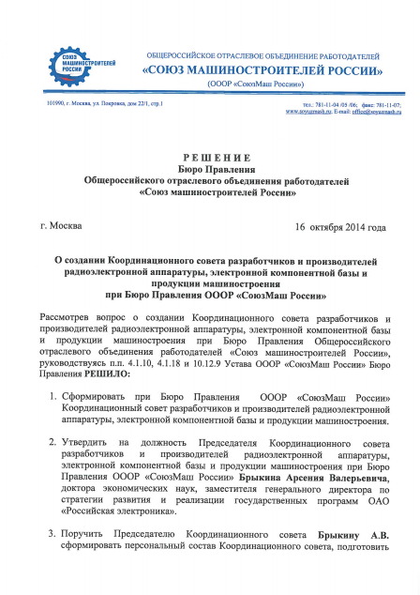
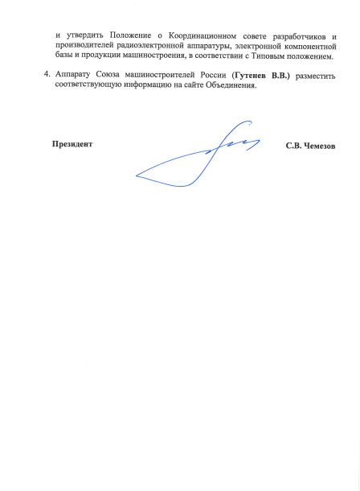
Решение о создании
Координационный совет разработчиков и производителей РЭА, ЭКБ и продукции машиностроения
г. Москва
5 декабря 2014
ОБЩЕРОССИЙСКОЕ ОТРАСЛЕВОЕ ОБЪЕДИНЕНИЕ РАБОТОДАТЕЛЕЙ
«СОЮЗ МАШИНОСТРОИТЕЛЕЙ РОССИИ»

Slide 3
















Координационный совет разработчиков и производителей РЭА, ЭКБ и продукции машиностроения
Участники
Более 850 Предприятий, в кооперацию которых входят предприятия-изготовители ЭКБ, РЭА и продукции машиностроения.
ОБЩЕРОССИЙСКОЕ ОТРАСЛЕВОЕ ОБЪЕДИНЕНИЕ РАБОТОДАТЕЛЕЙ
«СОЮЗ МАШИНОСТРОИТЕЛЕЙ РОССИИ»

Slide 4
Координационный совет разработчиков и производителей РЭА, ЭКБ и продукции машиностроения
Структура Координационного совета
Координационный совет потребителей и
производителей РЭА и ЭКБ
Экспертный совет разработчиков и производителей РЭА и ЭКБ
Рабочие группы по основным направлениям (РГ)
РГ по управлению качеством и надежностью РЭА, ЭКБ и
продукции машиностроения
РГ по координации в рамках ГОЗ
РГ по вопросам унификации и импортозамещения в РЭА и ЭКБ
РГ по формированию планов развития ЭКБ и РЭА
Основные поставщики и потребители ЭКБ
Основные разработчики и заказчики НИОКР
ОБЩЕРОССИЙСКОЕ ОТРАСЛЕВОЕ ОБЪЕДИНЕНИЕ РАБОТОДАТЕЛЕЙ
«СОЮЗ МАШИНОСТРОИТЕЛЕЙ РОССИИ»

Slide 5
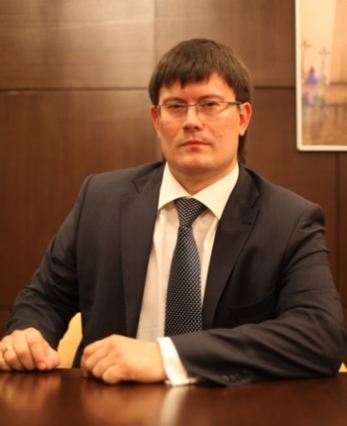
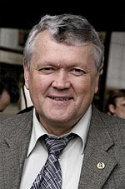
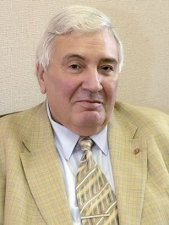

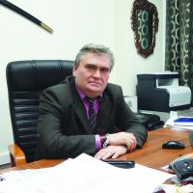
Координационный совет разработчиков и производителей РЭА, ЭКБ и продукции машиностроения
Состав Экспертного совета
Председатель Координационного совета
Заместители председателя Координационного совета:
Брыкин
Арсений Валерьевич,
заместитель генерального директора
АО «Росэлектроника», д.э.н.
Асеев
Александр Леонидович, председатель СО РАН,
академик РАН,
д.ф-м.н.
Коптев
Юрий Николаевич, председатель научно-технического совета
ГК «Ростех», д.т.н.
Руководители рабочих групп:
Руководитель рабочей группы по управлению качеством и надежностью
Руководитель рабочей группы по формированию планов развития ЭКБ и РЭА
Руководитель рабочей группы по координации в рамках ГОЗ
Алексеев Виктор Валентинович
Врио директора
ФГУП МНИИ РИП, к.т.н.
Исаев Вячеслав Михайлович
Первый заместитель, начальник центра управления развитием ЭКБ ФГУП МНИИ РИП
Брыкин Арсений Валерьевич
заместитель генерального директора
АО «Росэлектроника», д.э.н.
ОБЩЕРОССИЙСКОЕ ОТРАСЛЕВОЕ ОБЪЕДИНЕНИЕ РАБОТОДАТЕЛЕЙ
«СОЮЗ МАШИНОСТРОИТЕЛЕЙ РОССИИ»

Slide 6

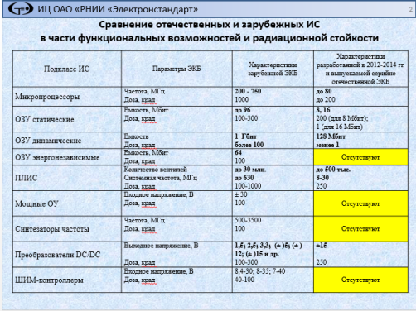
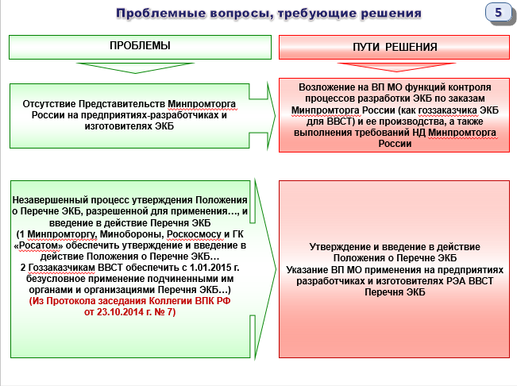
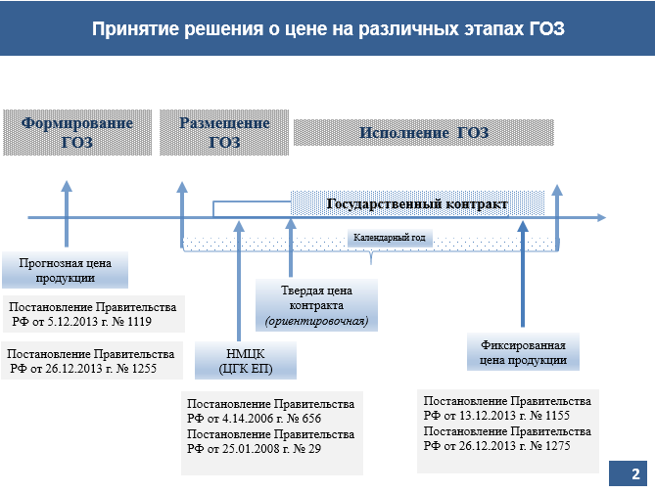
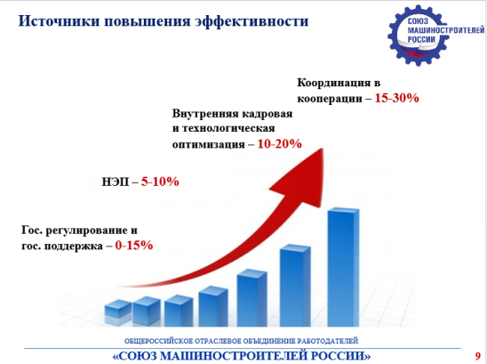
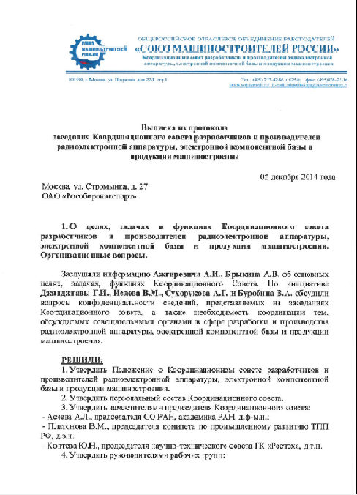
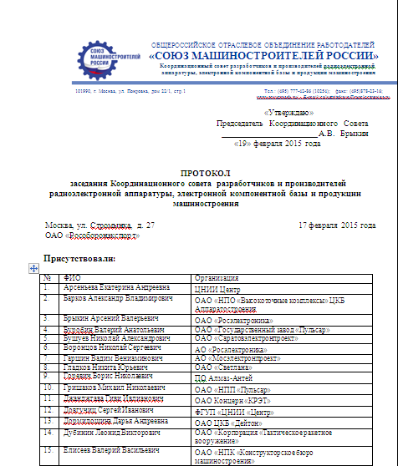
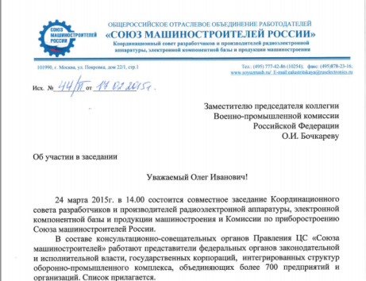

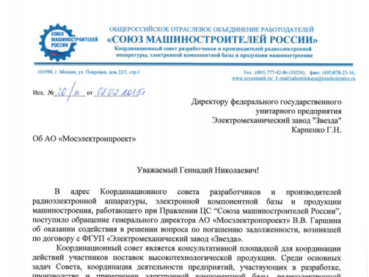
Координационный совет разработчиков и производителей РЭА, ЭКБ и продукции машиностроения
Работа Координационного совета в 2015 году
Рассмотрено тем |  | Решения
Темы | 14 | Принято | 35
Информационно-аналитические доклады | 35 | Предложения в адрес организаций и ФОИВ | 10
Дополнительные вопросы | 30 | Информационные письма | 212
Обращения | 210 | Исполненных решений | 27
ОБЩЕРОССИЙСКОЕ ОТРАСЛЕВОЕ ОБЪЕДИНЕНИЕ РАБОТОДАТЕЛЕЙ
«СОЮЗ МАШИНОСТРОИТЕЛЕЙ РОССИИ»

Slide 7
Координационный совет разработчиков и производителей РЭА, ЭКБ и продукции машиностроения
Работа Координационного совета в 2015 году
Основными вопросами стали:
Координация взаимодействия предприятий в рамках ГОЗ
Критерии признания товара, произведенным на территории таможенного союза.
Страховые запасы ЭКБ ИП.
Приоритетные направления работ по импортозамещению ЭКБ.
Управление качеством ЭКБ и РЭА
О перспективах реализации Федерального закона «О промышленной политике в Российской Федерации».
О проекте Федерального закона «О внесении изменений в Федеральный закон «О государственном оборонном заказе».
Об организации работ по созданию Центра метрологии и сертификации материалов электроники.
Формы международной кооперации производителей ЭКБ.
Ценообразование на ПВН
ОБЩЕРОССИЙСКОЕ ОТРАСЛЕВОЕ ОБЪЕДИНЕНИЕ РАБОТОДАТЕЛЕЙ
«СОЮЗ МАШИНОСТРОИТЕЛЕЙ РОССИИ»

Slide 8
Координационный совет разработчиков и производителей РЭА, ЭКБ и продукции машиностроения
Работа Координационного совета в 2015 году
Согласованна директива ГК «Ростех» и Департамента радиоэлектронной промышленности Минпромторга России о рассмотрении на Координационном совете проблемных вопросов в сфере разработки, производства, закупок и ЭКБ и РЭА в рамках выполнения ГОЗ.
Организовано взаимодействие Координационного совета с:
Межведомственной рабочей группы по вопросам разработки и производства электронной компонентной базы при ВПК Российской Федерации – секции 1,4,5 и 10;
Межведомственным советом главных конструкторов по ЭКБ Минпромторга России;
Секцией радиоэлектронной промышленности Совета по законодательному обеспечению ОПК и ВТС при Совете Федерации Федерального Собрания Российской Федерации.
ОБЩЕРОССИЙСКОЕ ОТРАСЛЕВОЕ ОБЪЕДИНЕНИЕ РАБОТОДАТЕЛЕЙ
«СОЮЗ МАШИНОСТРОИТЕЛЕЙ РОССИИ»

Slide 9
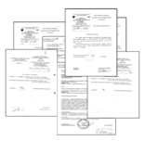
Координационный совет разработчиков и производителей РЭА, ЭКБ и продукции машиностроения
Рабочая группа по координации в рамках ГОЗ
В связи с большим количеством обращений заседания
Рабочей группы в 2015г. проводятся 2 раза в месяц
Типовые обращения в рабочую группу
Вопросы ценообразования
Согласование загрузки производственных мощностей
Согласование графиков отгрузки готовой продукции
Вопросы выполнения договорных обязательств в рамках ГОЗ
Согласование развития производственных мощностей
Результаты рассмотрения обращений
Финансы
Поставки
Договорные обязательства
Совместный анализ структуры цены.
Вопросы взаимного кредитования.
Согласование взаимоприемлемых схем оплаты.
Синхронизация проектов модернизации действующих производств.
Решение вопросов по неплатежам.
Анализ предварительных заявок и выявление первоочередных поставок.
Обсуждение мер ускорения поставок в рамках ГОЗ.
Организация кооперационных связей и оптимизация цепей поставок.
Диспетчирование отгрузок в случае дефицита мощностей
Анализ причин неисполнения обязательств.
Урегулирование вопросов по просроченным срокам отгрузки.
Подготовка к обсуждению сбалансированного переноса сроков с финишерами и ВПК
ОБЩЕРОССИЙСКОЕ ОТРАСЛЕВОЕ ОБЪЕДИНЕНИЕ РАБОТОДАТЕЛЕЙ
«СОЮЗ МАШИНОСТРОИТЕЛЕЙ РОССИИ»

Slide 10
Координационный совет разработчиков и производителей РЭА, ЭКБ и продукции машиностроения
Рабочая группа по координации в рамках ГОЗ
 | 2015 | 2016 (по состоянию на 31.05.16) | 2015-2016
ПРОВЕДЕНО ЗАСЕДАНИЙ | 26 | 17 | 43
ОРГАНИЗАЦИИ-ЗАЯВИТЕЛЕИ | 120 | 62 | 182
ОБРАЩЕНИЯ О ПРОБЛЕМАХ ПОСТАВКИ РЭА и ЭКБ В РАМКАХ ГОЗ | 109 | 56 | 165
из них в части проблемных вопросов контрактации в условиях нововведений в 275-ФЗ | 9 | 13 | 22
РЕШЕНИЯ, ПРИНЯТЫЕ В ХОДЕ ЗАСЕДАНИЙ | 96 | 82 | 178
ПРИНЯТО ЗАОЧНЫХ РЕШЕНИЙ | 17 | 9 | 26
ОБЩЕРОССИЙСКОЕ ОТРАСЛЕВОЕ ОБЪЕДИНЕНИЕ РАБОТОДАТЕЛЕЙ
«СОЮЗ МАШИНОСТРОИТЕЛЕЙ РОССИИ»

